Slide 1



Polli Aiandusuuringute Keskus
Põllumajanduskultuuride
geneetilise ressursi programm

Slide 2
Kronoloogia
Kuni 1990ndad – N. I. Vavilovi-nimelises geneetiliste ressursside instituudis (VIR) Peterburis
ja sordiaretajate kollektsioonides
1980ndad – mikrotaimede (in vitro) kollektsioon Sakus (EVIKA), eelkõige kartul
1994 – koostöö Põhjamaade geenipangaga (nüüdne NordGen);
Põhjamaade – Baltimaade töörühmad
1999 – Jõgeva Sordiaretuse Instituudi (METK) geenipanga (seemned) moodustamine
Alates 2002 – Geneetilise ressursi programmid (seemned, mikrotaimed, puuvilja- ja
marjakultuurid, ilu- ja ravimtaimed):
2002 – 2006
2007 – 2013
2014 – 2020
2021 – 2027

Slide 3
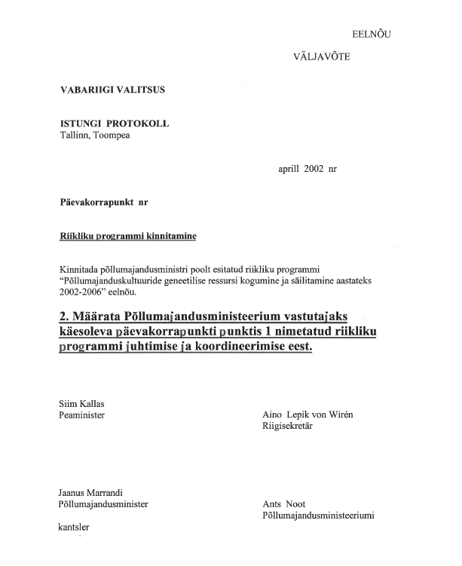

Slide 4
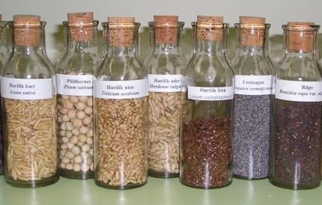
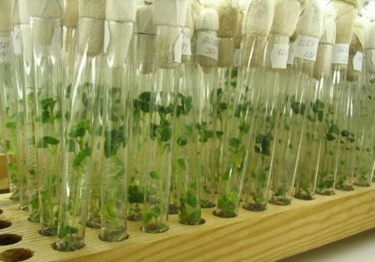
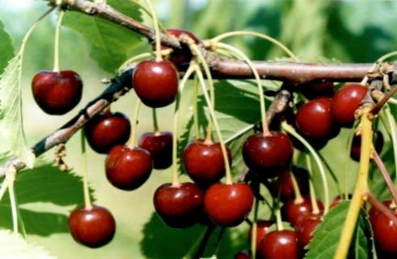

Programm “Põllumajanduskultuuride geneetilise ressursi kogumine, säilitamine ja kasutamine” (alates 2002)
Kollektsioonid:
Põllu- ja aiakultuuride seemned – METKi geenipank
Meristeemtaimed (kartul) – METKi taimebiotehnoloogia osakond
Puuvilja- ja marjakultuurid – EMÜ Polli aiandusuuringute keskus
Maitse-, ravim- ja dekoratiivtaimed – Tartu Ülikooli botaanikaaed

Slide 5
Põllumajanduskultuuride geneetilise ressursi programmiga täidetakse Eesti Vabariigile välislepingutest tulenevaid kohustusi:
Bioloogilise mitmekesisuse konventsioon (Convention on Biological Diversity, CBD),
Eesti ratifitseeris 1994
Rahvusvaheline põllumajanduskultuuride geneetiliste ressursside leping (International Treaty on Plant Genetic Resources for Food and Agriculture, ITPGRFA), Eesti allkirjastas 2004
FAO põllumajanduskultuuride geneetiliste ressursside komisjoni (Commission on Plant Genetic Resources for Food and Agriculture, CGRFA) kinnitatud põllumajanduskultuuride geneetiliste ressursside säilitamise ja säästva kasutamise teine globaalne tegevuskava (Second Global Plan of Action for Plant Genetic Resources for Food and Agriculture,
2. GPA, 2011)
Taimede geneetiliste ressursside Euroopa strateegia (Plant Genetic Resources Strategy for Europe, 2021)

Slide 6
Põllumajanduse ja kalanduse valdkonna arengukava aastani 2030
107. Sordiaretuse aluseks on Eesti põllumajanduskultuuride geneetiline ressurss, mida kogutakse, uuritakse ning säilitatakse geenipangas ja kollektsioonaedades. See tagab kohaliku geneetilise mitmekesisuse ja ka kultuuripärandi säilimise ning kindlustab võimaluse taastada põllumajandustootmine olukorras, kui taimekahjustajate või muude keskkonnategurite tagajärjel on tekkinud kahjud. Geneetilist ressurssi kasutatakse teadus- ja arendustegevuses, sh sordiaretuses, kuid seni on vähe tegeletud põllumajanduskultuuride metsikute sugulasliikide ja rahvaselektsioonisortide säilitamise, uurimise ja kasutamisega.
122. Nii sordiaretuses ja teadustöös kasutamiseks kui ka potentsiaalse majandusliku kasuga tootmiseks ja ka kultuuripärandi hoidmiseks tuleb jätkuvalt panustada põllumajanduskultuuride, nende metsikute sugulasliikide ja rahvaselektsioonisortide geneetilise ressursi ex situ ja in situ säilitamisse, uurimisse ja kasutamise laiendamisse. Kultuuripärandi ja geneetilise mitmekesisuse seisukohast oluliste kohalike sortide puhul tuleb toetada nende kasutuses hoidmist. /…/
240. Endiselt on oluline jätkata pikaajaliste valdkondlike teadus- ja arendusprogrammidega (nt rakendusuuringud, sordiaretus, põllumajanduskultuuride geneetiliste ressursside säilitamine), mis tagavad valdkonna eripära arvestades stabiilse rahastuse.

Slide 7
ÜRO ja Eesti säästva arengu üldeesmärgid 2030 | PõKa 2030 eesmärgid ja tegevussuunad, mis toetavad ÜRO ja Eesti säästva arengu üld- ja alaeesmärkide saavutamist
2. Toiduga kindlustatus: kaotada nälg, saavutada toiduga kindlustatus ja parem toitumine ning toetada säästvat põllumajandust. | PõKa 2030 suunad 1-8 aitavad otseselt kaasa 2. üldeesmärgi saavutamisele Eesti kontekstis, sh: suunad 1-5, 7 ja 8 aitavad tagada ohutu ja piisava toidu; suunad 4-8 põllumajanduse tootlikkuse ja ÜRO tasandil esile toodud väikeste toidutootjate (sh peretalud, kalurid) sissetulekute tõstmise tagades nende juurdepääsu maale, teadmistele ning finantsteenustele; suunad 1–7 tagavad mullastiku kaitse, mahepõllumajanduse toodangu kasvu ning taimekaitsevahendite ja väetiste kasutamise järelevalve; suunad 4 ja 7 kliimamuutustega arvestava taime- ja tõuaretuse, sh kohalike taimesortide ja põlistõugude geneetilise mitmekesisuse kaitse; ning suunad 5-8 toetavad arengukoostöö meetmeid, nt koolitused ja messid (vt ptk 5.2.5).
15. Maa ökosüsteemid: kaitsta ja taastada maismaa ökosüsteeme, propageerida nende säästvat kasutamist; majandada metsi säästvalt, võidelda kõrbestumisega ning peatada pinnase halvenemine ja bioloogilise mitmekesisuse hävimine. | 15. Maa ökosüsteemid: kaitsta ja taastada maismaa ökosüsteeme, propageerida nende säästvat kasutamist; majandada metsi säästvalt, võidelda kõrbestumisega ning peatada pinnase halvenemine ja bioloogilise mitmekesisuse hävimine. 15.üldeesmärgi saavutamisele aitavad Eestis kaasa PõKa 2030 tegevussuunad 1-7 järgmiste alaeesmärkide juures: a) tagada maismaaökosüsteemide ja sisemaa mageveeökosüsteemide ja ökosüsteemiteenuste kaitse, taastamine ja säästev kasutamine; sh ’taastada rikutud maa ja püüelda maailma poole, kus maad ei rikuta’; b) vähendada looduslike elupaikade seisundi ja bioloogilise mitmekesisuse halvenemist; c) toetada geneetiliste ressursside kasutamisest tuleneva kasu õiglast jaotust; d) vältida ja vähendada sissetungivate võõrliikide mõju; e) lisada ökosüsteemi ja bioloogilise mitmekesisuse mõisted arengukavadesse ning leida lisaraha ökosüsteemide kaitseks ja säästvaks kasutamiseks (vt ka ptk-id 1, 2.2.3, 5.2.2, 5.2.3 ja 8).

Slide 8
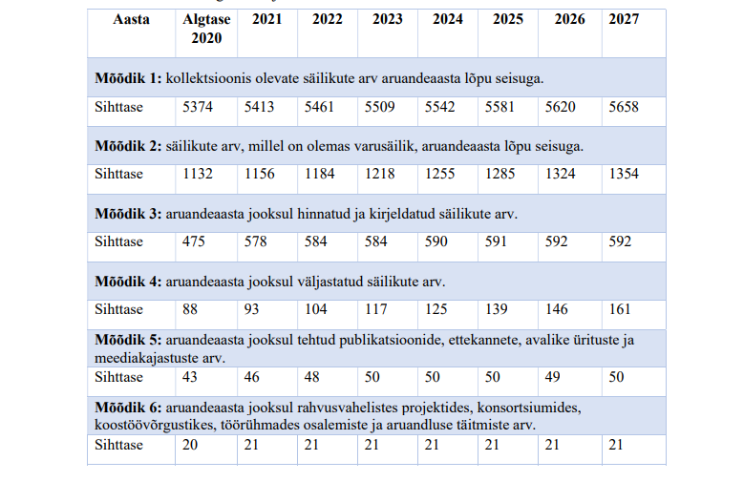

Slide 9
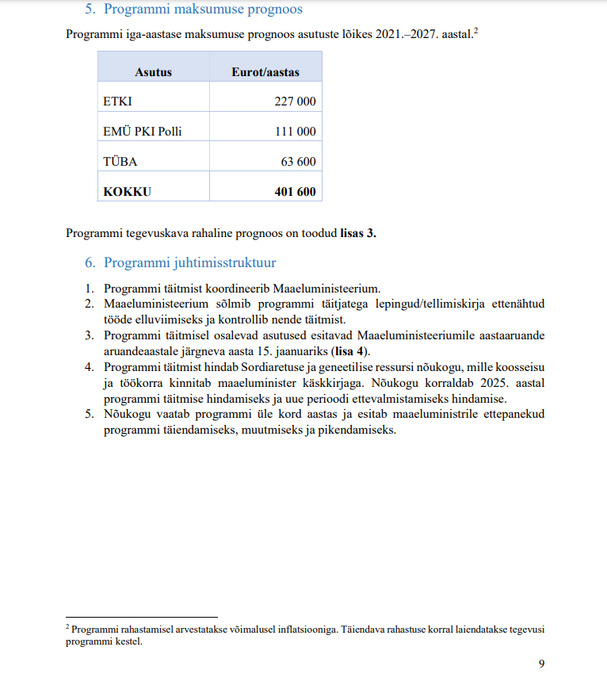

Slide 10
GR programm
6. Programmi juhtimisstruktuur
Programmi täitmist koordineerib Maaeluministeerium.
2. Maaeluministeerium sõlmib programmi täitjatega lepingud/tellimiskirja ettenähtud tööde elluviimiseks ja kontrollib nende täitmist.
3. Programmi täitmisel osalevad asutused esitavad Maaeluministeeriumile aastaaruande aruandeaastale järgneva aasta 15. jaanuariks (lisa 4).
4. Programmi täitmist hindab Sordiaretuse ja geneetilise ressursi nõukogu, mille koosseisu ja töökorra kinnitab maaeluminister käskkirjaga. Nõukogu korraldab 2025. aastal programmi täitmise hindamiseks ja uue perioodi ettevalmistamiseks hindamise.
5. Nõukogu vaatab programmi üle kord aastas ja esitab maaeluministrile ettepanekud programmi täiendamiseks, muutmiseks ja pikendamiseks.

Slide 11

Taimede geneetiliste ressursside Euroopa strateegia põhieesmärgid 2030. aastaks
Oluliselt suurendada kultuurtaimede looduslike sugulasliikide (CWR) ja metsikute toidutaimede (WFP) inventeerimist.
Euroopa riigid viivad ellu riiklikke CWR ja WFP säilitamise strateegiaid.
Koduaedades leiduvate pärandsortide inventuur ja pikaajaline säilitamine.
Tugevdada ja laiendada AEGISt.
Põllumajanduskultuuride geneetiliste ressursside pikaajaline säilitamine koos juurdepääsu tagamisega.
Sihipärane uuringud säilikute fenotüüpiliste ja genotüüpiliste omaduste iseloomustamiseks ja hindamiseks.
Euroopa PGR säästva kasutamise edendamine.
Geenipankades hoiustatud säilikute passiandmete ja kvaliteetsete fenotüübiandmete kogumine ning nende avalikkusele kättesaadavaks tegemine Euroopa andmebaasis EURISCO.

